Slide 1
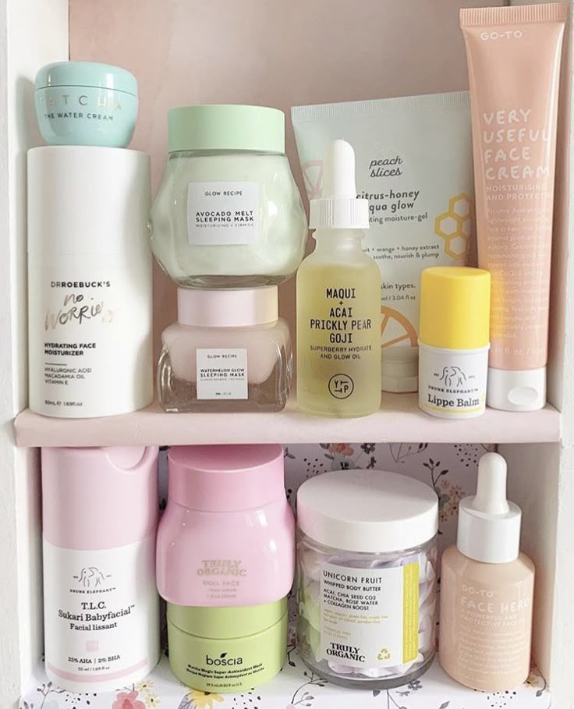
SKINSAFE
Kozmetiği Tanı, Cildini Koru
Kozmetik ürünlerin içeriklerini analiz ederek zararlı veya alerjen maddeleri tespit eden, kullanıcıya en uygun ürünü öneren mobil uygulama.

Slide 2
Projenin Amacı
Kullanıcıların kozmetik ürün içeriklerini güvenle incelemesini sağlamak
Zararlı içerikleri tespit ederek kişisel uyarılar göstermek
Cilt tipine uygun ürünleri önermek
Bilinçli ve sağlıklı ürün tercihlerini desteklemek

Slide 3

Hedef Kullanıcılar
Alerjisi veya cilt hassasiyeti olan kişiler
Temiz içerikli kozmetik ürün tercih eden kullanıcılar
Dermatologlar ve kozmetik uzmanları

Slide 4
Proje Kapsamı
Ürün sorgulama (barkod / manuel giriş)
İçerik analizi ve zararlı madde tespiti
Cilt uygunluk puanlama sistemi
Kullanıcı profili ve geçmiş analiz kayıtları
Temiz içerikli alternatif ürün önerisi

Slide 5

Fonksiyonel Gereksinimler
Barkod okuma
İçerik analizi ve puanlama
Kullanıcı kaydı / giriş sistemi
Geçmiş sorguların saklanması
Alternatif Ürün Önerisi

Slide 6




Kullanılan Teknolojiler

Slide 7
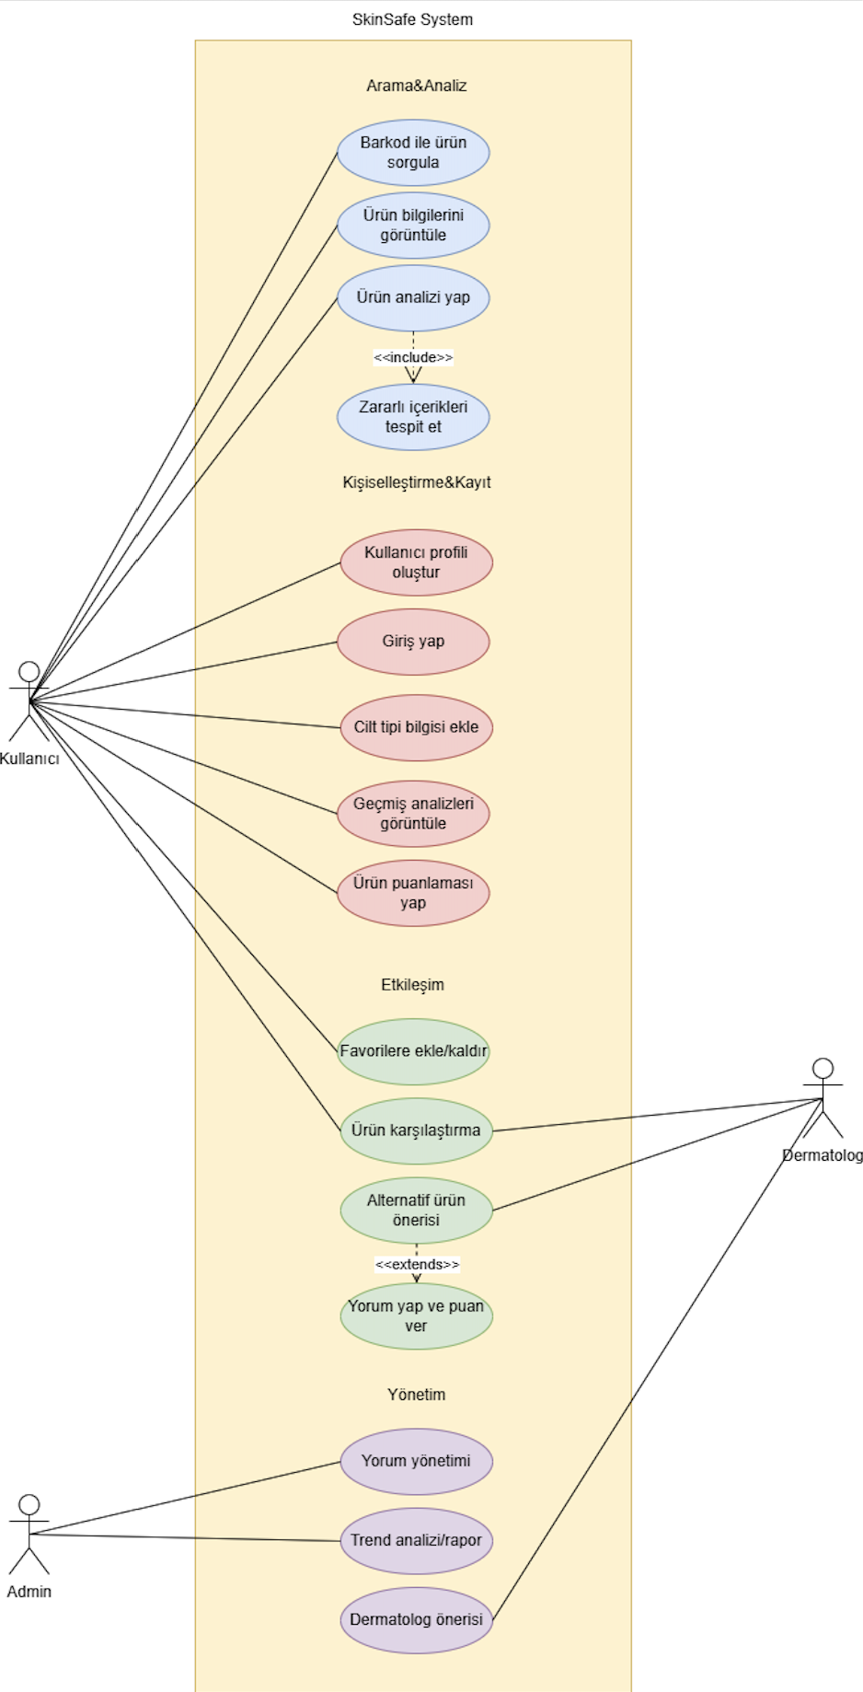
Use-case Diyagramı

Slide 8
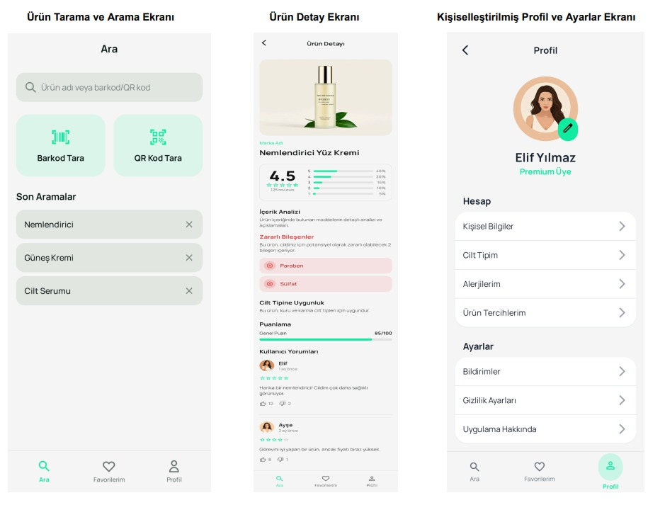
Ekran tasarımları prototipleri

Slide 9
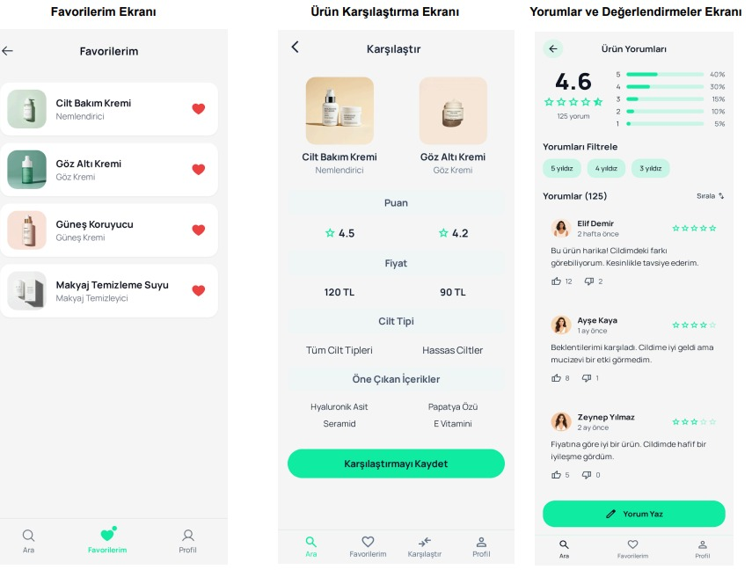

Slide 10
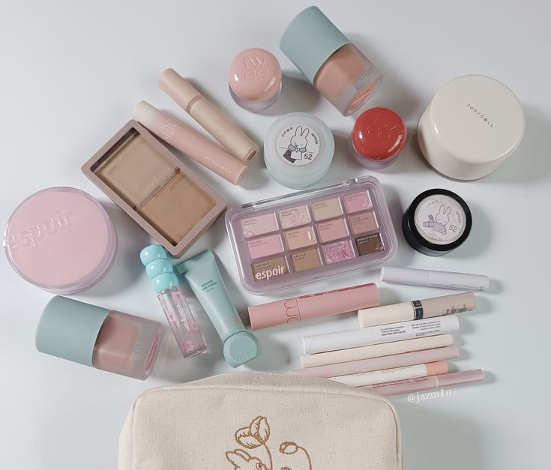
Sonuç ve Hedef
Sağlıklı kozmetik tercihlerini kolaylaştıran güvenilir bir uygulama oluşturmak
Geniş ürün veritabanı ile sürekli gelişen, topluluk destekli bir platforma dönüşmek

Slide 11
Muhammet Ali Çelebi
Dilara Akay
İrem Sıla Boyraz
Emine Betül Demircan
Adile Nur Yiğit
Proje Grubumuz

